Slide 1
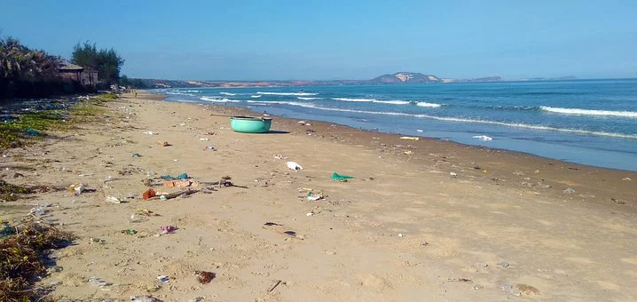
Vie Aquatique
Notes:
https://pixabay.com/de/photos/verschmutzung-papierkorb-m%C3%BCll-ozean-4855500/

Slide 4
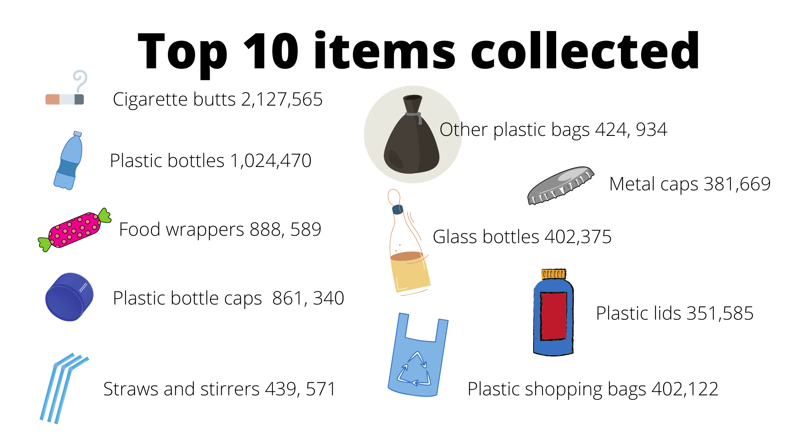
Notes:
Image created in Canva from Ocean Conservancy 2017 statistics: https://oceanconservancy.org/news/top-ten-items/

Slide 5
Notes:
By Zephyrschord - Own work, CC BY-SA 4.0, https://commons.wikimedia.org/w/index.php?curid=67850993

Slide 6
Vrai / Faux?
L’objet en plastique le plus souvent ramassé est la bouteille en plastique
L’objet en plastique le moins souvent ramassé est le couvercle d’une bouteille en plastique
Il faut quatre cents ans pour qu’une couche se décompose
Il faut trente ans pour qu’un sac en plastique se décompose
Il faut cents trois cents ans pour qu’une bouteille en plastique se décompose

Slide 7
Vrai / Faux?
L’objet en plastique le plus souvent ramassé est la bouteille en plastique FAUX les mégots de cigarette
L’objet en plastique le moins souvent ramassé est le couvercle d’une bouteille en plastique VRAI
Il faut quatre cents ans pour qu’une couche se décompose FAUX quatre cent cinquantes
Il faut trente ans pour qu’un sac en plastique se décompose FAUX dix à vingt ans
Il faut trois cents ans pour qu’une bouteille en plastique se décompose FAUX quatre cent cinquante ans
EXTENSION: can you come up with some sentences of your own using the infographics and the sentences above as a model.

Slide 8
Résumé de texte: Chaque seconde, 100 tonnes de déchets finissent en mer
Chaque seconde, 100 tonnes de déchets (sur les
4 milliards produits annuellement) finissent en
mer, dont une grande partie est constituée de
matière plastique. Certains n'hésitent pas à parler
de « septième continent ». Objets flottants ou
microparticules, ces déchets plastique se déposent
sur les plages, se dispersent en mer, se retrouvent
sur les fonds marins. Quels effets ont-ils sur
l’Homme et son environnement? Et que peut-on
faire pour préserver les océans?
Notes:
Pupils use dictionaries to resume the text and draw out the main points

Slide 9
Les océans, sont-ils vraiment en danger?
Pour vivre, nous avons besoin des richesses de la
Terre: des animaux, des plantes, de l’eau …
Mais la planète est en danger car les hommes la
dégradent: elle est polluée. Même les océans
sont menacés!
Alors, que faire pour préserver nos océans?
Voici quelques conseils…

Slide 10
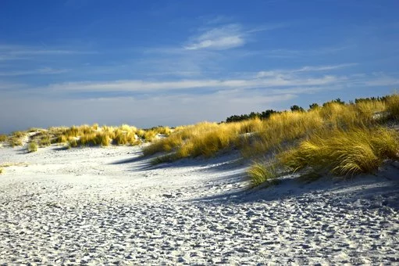
1 Protéger la végétation
Quand tu cours dans les dunes, près d’une plage, il ne faut pas abîmer la végétation car elle retient le sable.
Notes:
Split the class into 4 groups and give each student no 1 , 2 , 3 or 4 and then come back as a group to discuss the main points and make notes / take down any key vocabulary.
https://pixabay.com/de/photos/d%C3%BCnen-d%C3%BCnenlandschaft-strand-4033821/

Slide 11
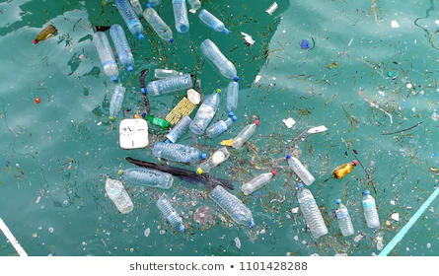
2 Ne jette rien à la mer
Si tu laisses des déchets sur la plage, cela menace les animaux qui y vivent. C’est pour ça qu’il faut garder la plage propre. Les sacs en plastiques abondonnés peuvent étouffer les poissons et les tortues qui les confondent avec la nourriture.
Ne jette rien à la mer: emporte un sac et dépose tes déchets (tes bouteilles vides et tous tes papiers d’emballage) dans une poubelle quand tu reviens chez toi.
Notes:
https://www.shutterstock.com/image-photo/plastic-bottle-ocean-sea-water-1101428288?irgwc=1&utm_medium=Affiliate&utm_campaign=Pixabay+GmbH&utm_source=44814&utm_term=https%3A%2F%2Fpixabay.com%2Fde%2Fimages%2Fsearch%2Fplastic%2520bottle%2520ocean%2F

Slide 12
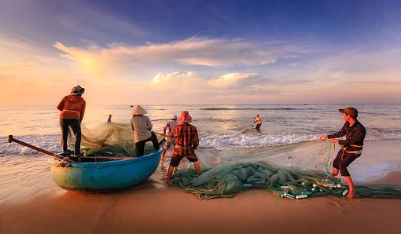
3 Attention quand tu pêches sur la plage
On peut pêcher pour se nourrir. Mais il faut prendre soin de la mer pour en profiter durablement.
A la poissonnerie, regarde s’ils ont des labels écologiques: ce sont des étiquettes qui veulent dire que les pêcheurs respectent l’environnement. Préfère les sardines, les harengs, les maquereaux: ils sont très bon pour la santé et il y en a encore beaucoup dans les océans.
Notes:
https://pixabay.com/de/photos/fischer-fischerei-meer-asien-2983615/

Slide 13
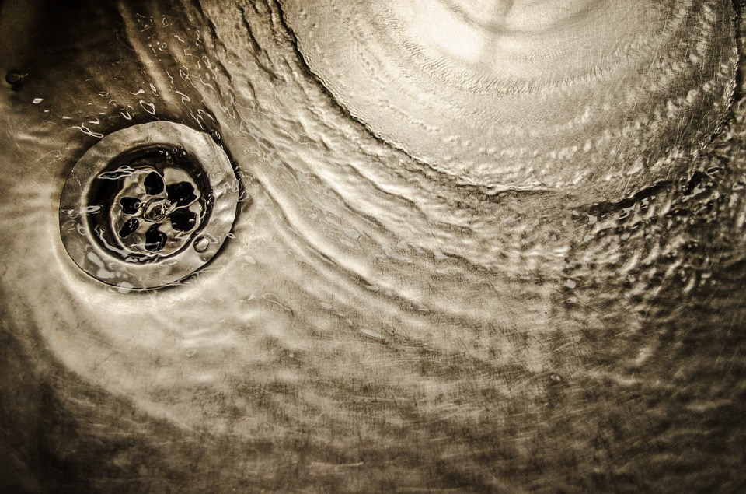
4 Attention à ce que tu jettes dans l’évier
Ne jette pas de peinture dans l’évier et fais attention aux quantités de gel douche, lessive, savon, liquide vaisselle, que tu utilises. Tous ces produits contiennent des substances chimiques qui s’infiltrent dans la terre, ruissellent jusu’aux rivières, et finissent dans les mers.
Notes:
https://pixabay.com/de/photos/wasser-tropfen-waschbecken-dunkel-219733/

Slide 14
Le WWF, organisation mondiale de la protection de la nature
Le WWF, organisation mondiale de la protection de la nature, encourage les hommes à protéger la planète à vivre en harmonie avec la nature.
La protection des espèces menacées est l’une de ses 7 domaines prioritaires.
Dans le monde, 1 espèce de poissons sur 3 est menacée. Le WWF mène plusieurs programmes pour protéger les baleines, les tortues marines etc.

Slide 15
P’tit quiz de compréhension
?
?
1 What do the WWF do? (1)
2 Name one of their 7 priority areas (1)
3 ___ in ___ fish species are at risk. (1)
4 Name 2 specific types of sea creatures that the
WWF aim to protect (2)

Slide 16
P’tit quiz de compréhension
?
?
1 What do the WWF do? (1)
Protect the planet, encourage humans to live in
harmony with nature
2 Name one of their 7 priority areas (1)
Protection of endangered species
3 How many fish species are at risk? (1)
1 in 3
4 Name 2 specific types of sea creatures that the
WWF aim to protect (2)
Whales and sea turtles

Slide 17
La plage de Versova
L'une des plages les plus polluées au monde se
métamorphose grâce à une fantastique initiative.

Slide 18
La plage de Versova Listening activity
Notes:
Listening activity – please find audio file also in the resource section on our website.
https://pixabay.com/de/photos/kopfh%C3%B6rer-h%C3%B6ren-musik-lautsprecher-1868612/

Slide 19
Il y a trois ans, la plage de Versova en Inde était considérée comme une des plages les plus polluées au monde. Mais grâce aux efforts des habitants, celle-ci a retrouvé son aspect immaculé d'antan, libérée des 5.000 tonnes de déchets qui la recouvraient.
C'est un véritable petit miracle qui s'est opéré à Mumbai en Inde. Grâce à un effort collectif, la plage de Versova, tristement connue pour être une des plus polluées de la planète, s'est littéralement métamorphosée. Située à l’ouest de la ville, cette plage de 2,5 kilomètres était il y a encore un an jonchée de détritus dont certains amas pouvaient atteindre les 1,5 mètre de haut.
Déplorant de voir le site ainsi souillé, Afroz Shah, un avocat de trente trois ans résidant à Versova avait lancé une première initiative de nettoyage en 2015, rapidement suivie par d'autres. En 2016, les "Verso Resident Volunteers" composés d'habitants, de politiciens, de stars de cinéma, mais aussi d'écoliers se sont retrouvés chaque week-end pour ramasser des centaines de déchets.
En 21 mois, les volontaires auront ainsi déblayé pas moins de 5,3 millions de kilogrammes de détritus et auront également remis à neuf 52 toilettes publiques et planté 50 cocotiers.
Notes:
Reading activity

Slide 20
Ex de compréhension:
1 How long ago was it that Versova beach was considered to be one of the most polluted in the world?
2 What do you know about Afroz Shahm, who was responsible for the clean up operation?
3 How much rubbish was collected in total?
4 Where in the city is the beach located?
5 Who else was involved in the clean up?
6 In addition to collecting rubbish and cleaning up the beach, what did these eco-warriors also manage to achieve?

Slide 21
Ex de compréhension:
1 How long ago was it that Versova beach was considered to be one of the most polluted in the world? 3 years
2 What do you know about Afroz Shahm, who was responsible for the clean up operation? 33 year old lawyer
3 How much rubbish was collected in total? 5,3 million kilos in 21 months
4 Where in the city is the beach located? West of the city
5 Who else was involved in the clean up? Volunteers including local residents, politicians, actors and actresses and school children
6 In addition to collecting rubbish and cleaning up the beach, what did these eco-warriors also manage to achieve? 52 new toilets and planted 50 coconut trees

Slide 22
Et toi, qu’est-ce que tu peux faire?
Consider all the facts and evidence you have
been exposed to in the last 2 lessons.
What can you personally do?
What impact will this have on
You? / Your children? / Future generations?

Slide 23
Extra resources:
https://education.francetv.fr/matiere/developpement-durable/ce1/video/comment-protege-t-on-la-vie-dans-les-oceans
https://www.rtc.be/video/info/un-ocean-de-plastique-c-est-mer-dique-_1502014_325.html?fbclid=IwAR1wQ2j3H83vlGu2j7PT0wibBO0byv7aT3_lrkQaDGaeIpWjUz547t9Mxfs

Slide 25
World Class Teaching project has been funded with support from the European Commission. The contents of these actions are the sole responsibility of the contractor and can in no way be taken to reflect the views of the European Union.

